Slide 1
Муниципальное бюджетное образовательное учреждение городского округа Балашиха для детей, «Центр психолого-педагогической, медицинской и социальной помощи «Радуга»
Подростковые и Молодёжные субкультуры:
Современные тенденции и факторы риска
Кириченко о.с.
Кандидат психологических наук
педагог-психолог высшей категории
24 Февраля 2025 г.

Slide 2
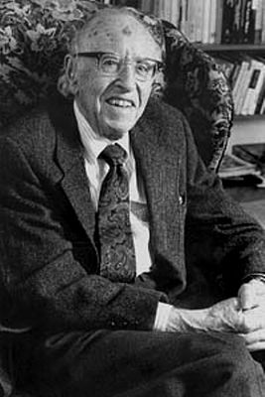
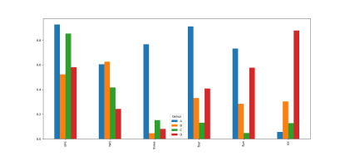
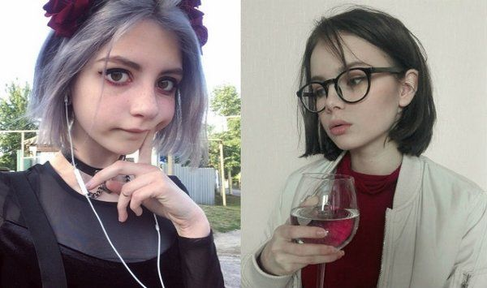
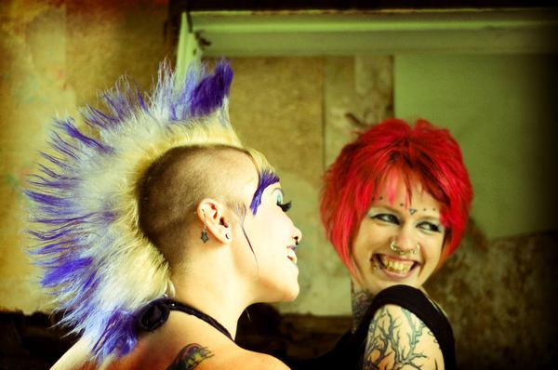


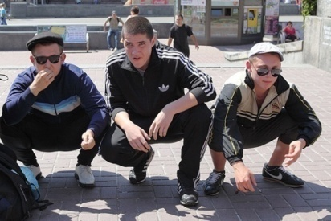
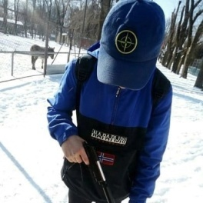

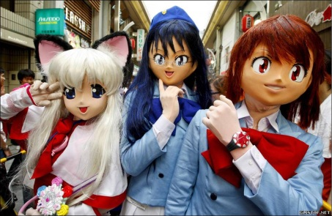

СУБКУЛЬТУРА
В 1950 году американский социолог Дэвид Рисмен
в своих исследованиях вывел понятие субкультуры как группы
людей, со схожими вкусами, которых не удовлетворяют общепринятые
стандарты, и ценности, преднамеренно избирающих стиль и ценности,
предпочитаемые меньшинством, что отличает их от более широкого
понятия культуры, ответвлением которой они являются.
Насчитывали около 170 подобных сообществ.
Субкультура - совокупность специфических социально-психологических признаков, влияющих на стиль жизни и мышления определенных групп людей и позволяющих им осознать и утвердить себя в качестве «МЫ», отличного от «ОНИ» (А.В. Мудрик )
элементы субкультуры
имидж, внешний образ, эстетические пристрастия
манера поведения, взаимодействия
узкогрупповая мораль и нормы
статусная структура
предпочитаемые источники информации
система ценностей, убеждений,
установок и жизненных стилей
традиции
сленг, символика

Slide 3
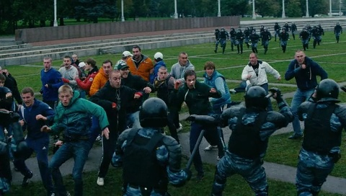
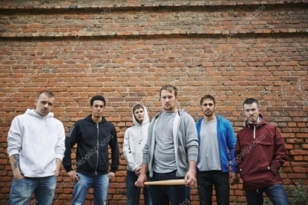

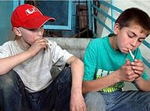

КЛАССИФИКАЦИИ СУБКУЛЬТУР
СОЦИАЛЬНАЯ НАПРАВЛЕННОСТЬ
ПРОСОЦИАЛЬНЫЕ
АСОЦИАЛЬНЫЕ
АНТИ-СОЦИАЛЬНЫЕ
ВЕДУЩИЕ ЦЕННОСТИ
романтико-эскапистские
радикально-деструктивные
гедонистско-развлекатель-ные
полуделинк-вентные

Slide 4
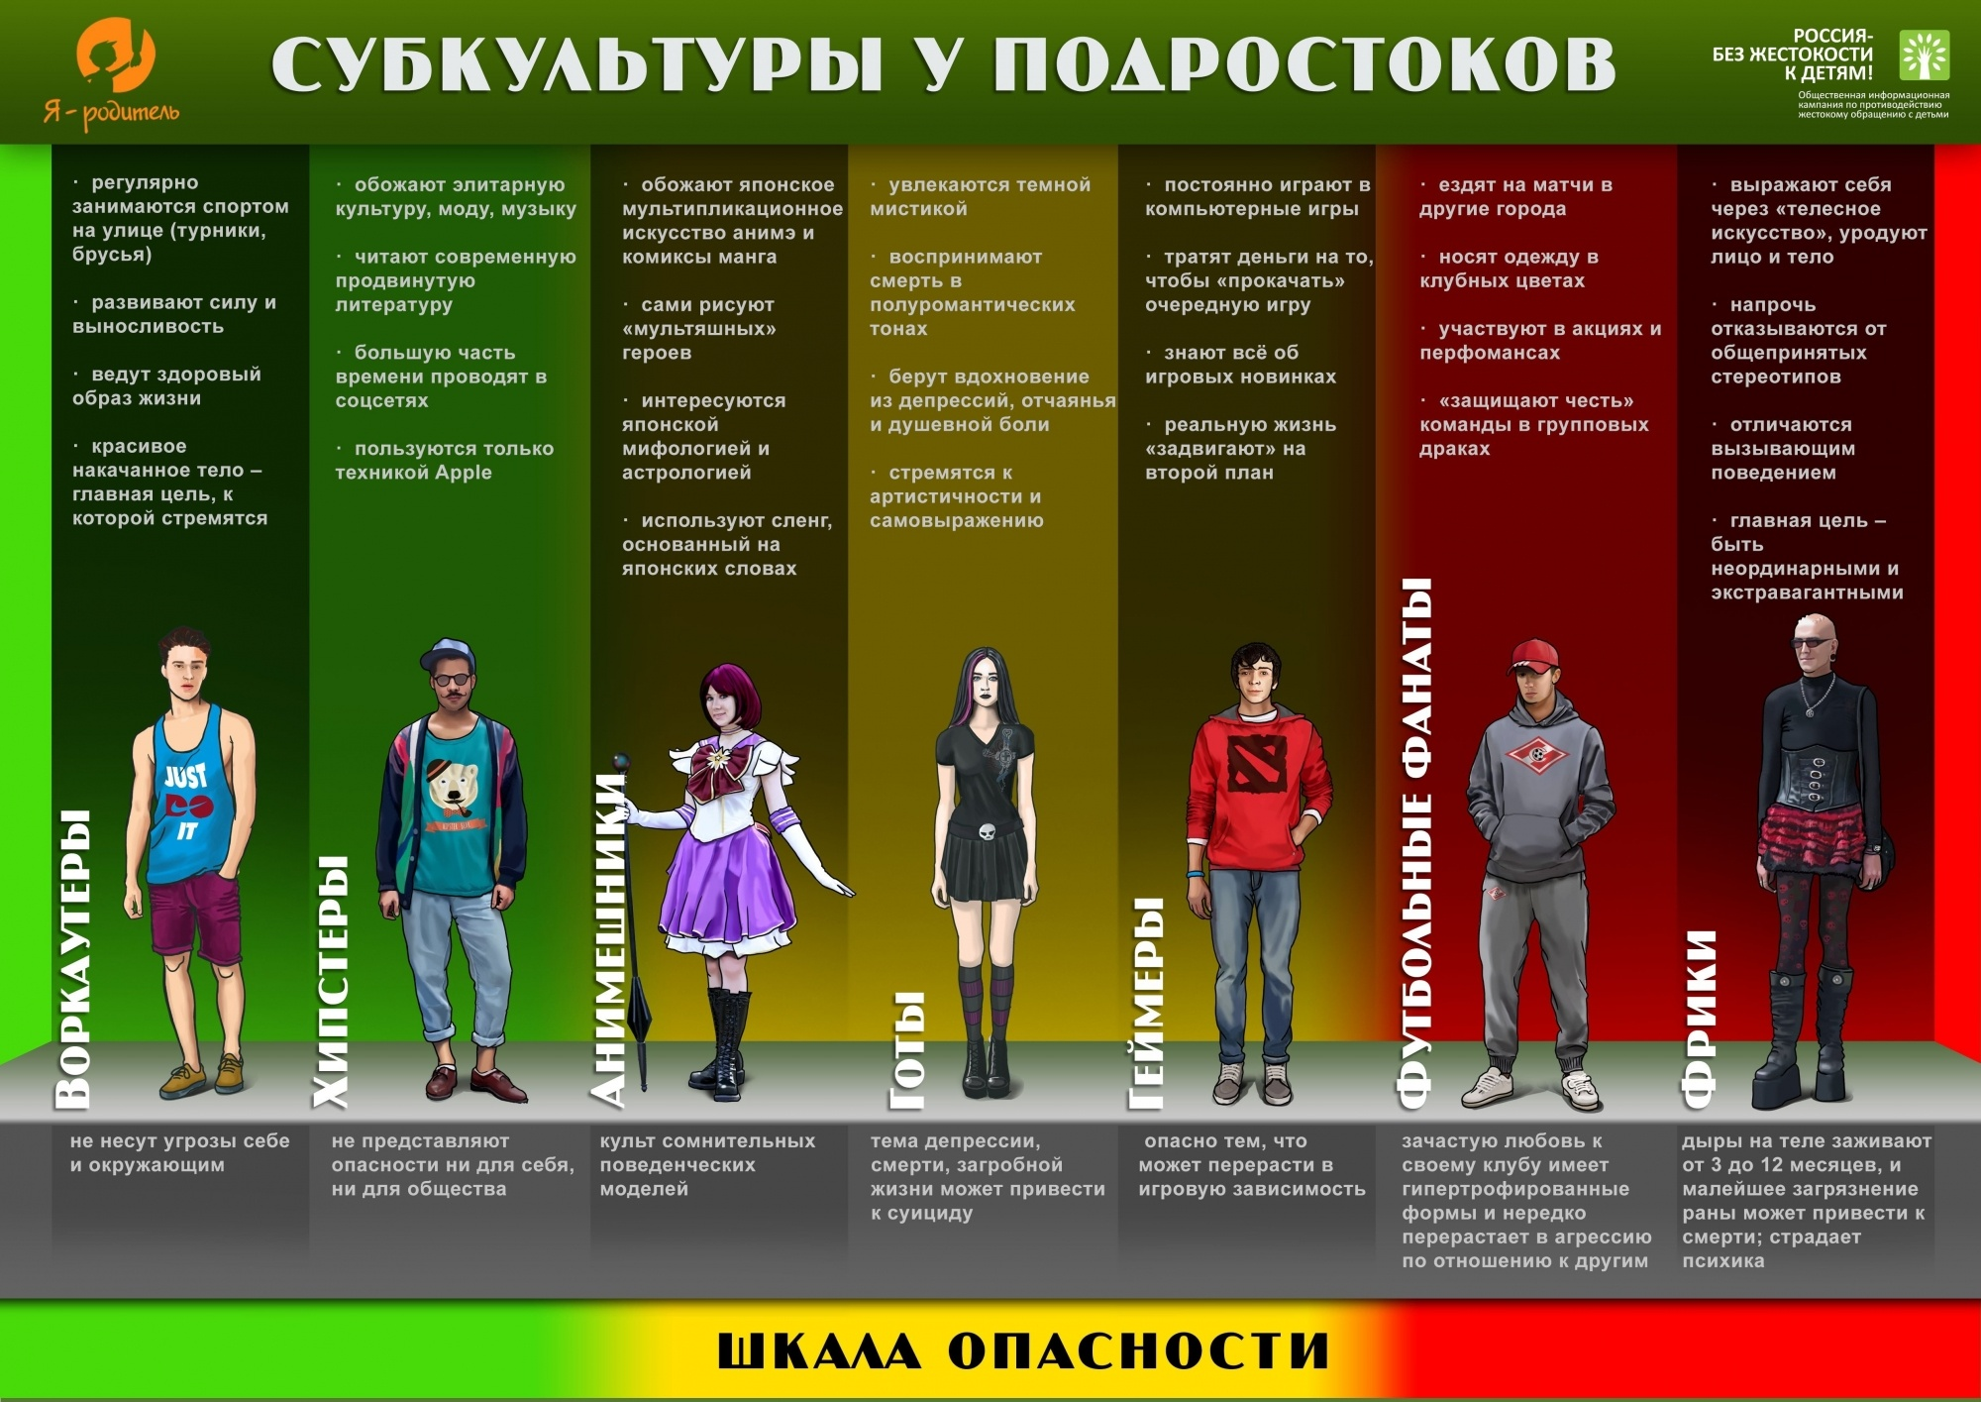
Классические субкультуры ушли в маргинальный сектор

Slide 5
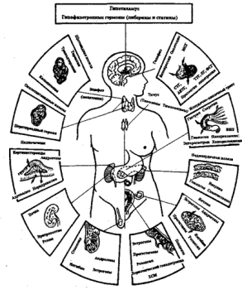


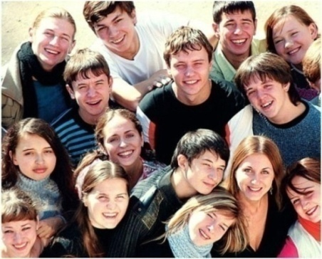

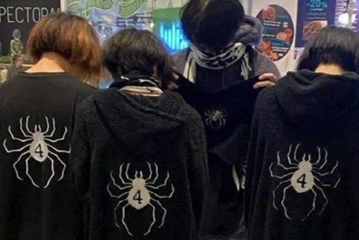

БИОЛОГИЯ ВОЗРАСТА
ПСИХОЛОГИЯ ВОЗРАСТА
ПРИРОДА СУБКУЛЬТУР
СОЦИОЛОГИЯ
РАЗВИТИЕ ИНТЕРНЕТА

Slide 6



Особенности современных субкультур
Современные субкультуры можно разделить на 2 течения:
Те, кому важно только внешнее проявление
2) и те, кто больше заботится об идейности.
Первые очень быстротечны и постоянно меняются — в Интернете огромное количество трендов, и внимание молодежи не концентрируется на чем-то одном.
А еще вхождение в субкультуры сегодня очень фрагментарно.
Ты можешь снимать Тiк-Ток с аниме-косплеем, а потом смыть макияж и пойти в школу. Эмо же, например, всегда были эмо — и дома, и на сходке, и на уроке физкультуры.

Slide 7

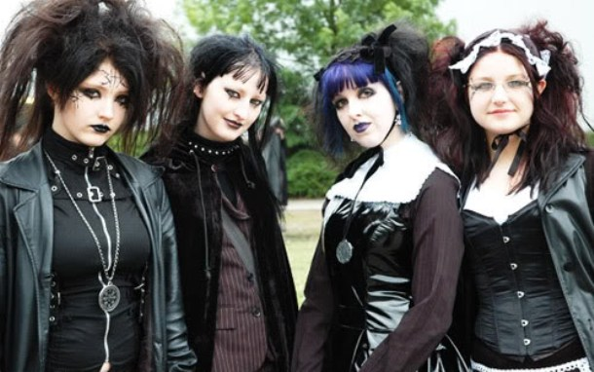




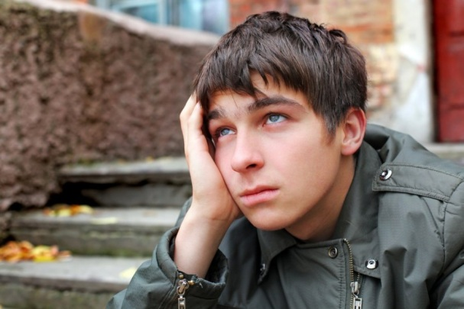
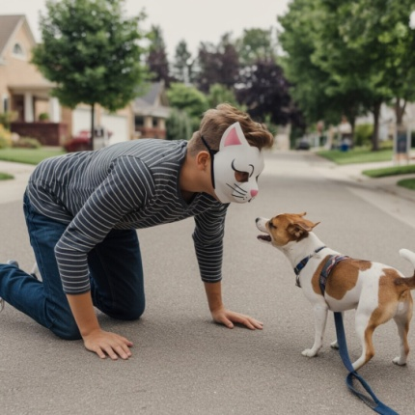


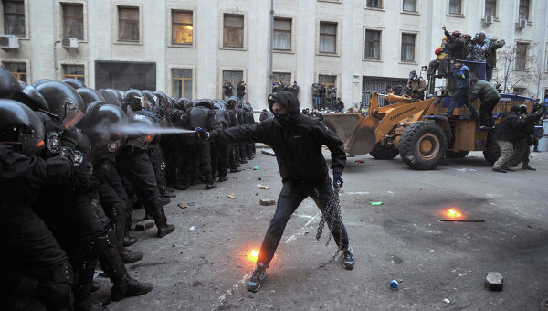

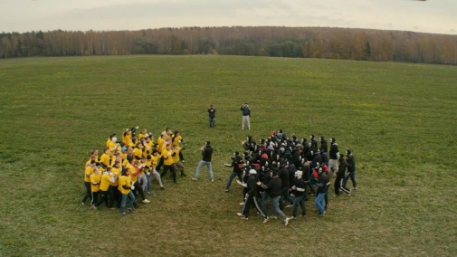
? ? ? ?

Slide 8
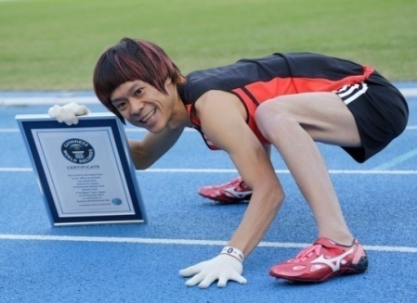
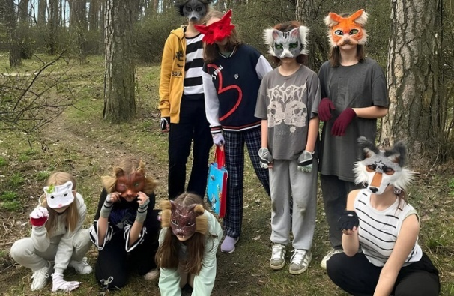
Квадроберы
Квадробика (от лат. quattuor («четыре») и английского aerobics («аэробика») — это экстремальный вид спорта. Квадроберы имитируют прыжки, бег и шаблоны движений, звуки, повадки разных животных. Зачастую подражают и внешнему виду животных. Например, одеваются в свободную одежду под цвет выбранного зверя, носят хвосты и маски с реалистичными изображениями мордочек. На сайте сообщества квадроберов указано, что самые популярные четвероногие среди спортсменов — лошади, кошки и собаки. Самые необычные животные, чьи повадки имитируют квадроберы – верблюд, лось, олень, дикобраз, муравьед и кенгуру.
Своим появлением четвероногий паркур обязан японцу Кэнити Ито.
В начале 2000-х спортсмен установил рекорд по скоростному забегу
на четвереньках: 100 метров за 15,71 секунды.
Этот факт привлёк внимание молодёжи, и квадробика начала развиваться
как неофициальная фитнес-дисциплина.
Позже на этой идее с 2015 года в Японии появляется субкультура квадроберы. В 2019 году квадроберы появляются в США, а в 2024 в Казахстане, России и других странах СНГ. Возраст квадроберов от 7 лет до 14 лет.
Государственная дума начала разработку законопроекта о контроле над квадробингом, о запрете пропаганды «деструктивной идеологии, в том числе квадроберства». Штраф от 1 000 до 5 000 рублей для родителей за выгул детей на четвереньках; штрафы родителям, вплоть до уголовного преследования за вред здоровью, если их ребенок покусал прохожего, – это лишь некоторые поправки, которые планируют внести в Административный кодекс.

Slide 9


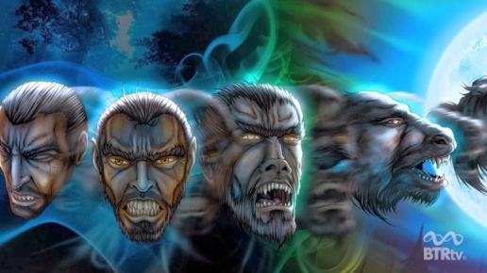
Териантропы (тери, терианы)
Квадроберы иногда могут быть и териантропами (они же тери или терианы).
В 1990 году появляется субкультура – териантропы. Териантропия — это субкультура, адепты которой идентифицируют себя как животных. А ещё териантропия — это само убеждение человека о том, что он воплощает в своём теле конкретное животное, что у него душа животного.
Хелен Клегг и её коллеги пишут, что тери могут ощущать, будто у них есть хвосты и фантомные конечности, а ещё испытывать эмоции, близкие выбранным животным.
Экстраверсия и интроверсия, склонность к агрессии или тревожности у териана зависят от того, с каким зверем он себя соотносит. Например, если человек внутренне сливается с лисой, он будет пугливо вести себя с незнакомцами и агрессивно защищать свою территорию.
В школе возникают проблемы с туалетом и столовой. Ставить ли лоток детям, которые
позиционируют себя тери. Еду ставить на стол или корм на полу.
Выводить ли гулять на поводке.
В более взрослом возрасте териантропия не должна вызывать беспокойства, если человек не причиняет вреда себе и окружающим. Психологи-исследователи из Великобритании во главе с Хелен Клегг указывают, что териантропия может быть и защитным механизмом психики — например, у людей с высокими показателями аутистического спектра и шизотипии.
Т.е., териантропия — это буфер, который помогает некоторым нейроотличным людям проще взаимодействовать с реальностью, понимать (и принимать) себя и других.

Slide 10

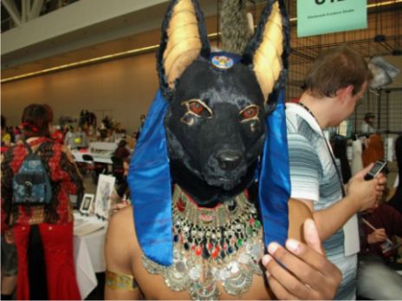
фурри
В 70-е годы в США появляется субкультура, клуб по интересам фурри (пер. с англ. «покрытый мехом, пушистый»). Возраст приверженцев этой субкультуры 20-30 лет.
Фурри — это молодёжная субкультура, представители которой увлекаются антропоморфными животными. Например, Микки Маус, Кот Феликс, Еж Соник, Винни-Пух или Симба из «Короля Льва».
Антропоморфные животные — это сказочные персонажи, которые сочетают в себе качества зверя и человека и ведут себя как люди. В основном человеческие повадки приписывают хищникам и грызунам, тело которых покрыто пушистым мехом. Например, лисам, крысам, гепардам, львам, волкам. Кроме того, фурри могут создавать собственных персонажей (фурсоны), рисовать и косплеить их, писать фанфики, участвовать в тематических мероприятиях и просто общаться в онлайн-сообществах («Московское объединение фурри»).
Фурри ассоциируют себя с выдуманными и очеловеченными животными, придавая им интеллектуальные качества людей. Создают и надевают ростовые костюмы понравившегося животного в полный человеческий рост.
Появление субкультуры связывают с увлечением анимационными фильмами, в которых герои представлены в виде антропоморфных животных.
Сегодня фурри как субкультура существует во многих странах мира, включая Англию, Канаду, Германию, Японию, Австралию, Россию.
В 2021 году председатель комиссии по защите детей от деструктивного контента при Роскомнадзоре Андрей Цыганов заявил, что движение фурри наряду с чайлдфри, радикальным феминизмом и ЛГБТ (международное общественное движение ЛГБТ признано экстремистским и запрещено в РФ) нужно запретить и признать экстремистским. По его словам, это поможет защитить российских детей и подростков от влияния деструктивного контента в социальных сетях и интернете.

Slide 11

Американские ученые проводили исследования териантропов, фурри.
Было показано, что уход от реальности, измененное сознание, создание другой реальности у себя в голове, необычные убеждения, деструктивные убеждения:
- снижают уровень стресса;
формируют когнитивную, мыслительную дезориентацию,
шизотипию, интровертную ангедонию.
Шизотипическое расстройство – это расстройство, характеризующееся чудаковатым поведением, аномальным мышлением и эмоциями, еще нет достаточных симптомов, для шизофрении, но на пути к раздвоению личности.
Интровертная ангедония – неспособность человека чувствовать радость и удовольствие, склонность к эмоционально плоскому и асоциальному поведению, психопатия. Не желание выполнять ежедневные дела, уклоняются от профессиональных обязанностей, резкая смена настроения.
Исследователи констатируют, что шизотипия и ангедония сами по себе не проходят. Исследуя териантропов и фурри в возрасте 60 и 60+, они описывают свое состояние, как то, что они родились не в том теле, их жизнь несчастна. Многим людям кажется, что они живут не свою жизнь. Такое чувство возникает, когда человек не развивает свои природные способности и таланты, он живет выгодами, материальными и профессиональными ценностями, навязанным извне.

Slide 12
Потребность в обособлении, автономизации от взрослых
Потребность в защите от подавления в семье автономности
Потребность в самоутверждении,
самоидентификации, реализации способностей, успехе
Потребность в принятии социумом
Потребность в информации, доступ к которой не получает в семье, школе
Психологические факторы и мотивы формирования субкультуры
(Я. Гилинский)
Потребность в признании, преодолении комплекса неполноценности и субъективно неприемлемых черт характера
Потребность в получении удовольствий, новых ощущений.
Потребность в смысле

Slide 13


В исследованиях, направленных на поиск причин, приводящих молодых людей в субкультуру, на первом месте стоит одиночество, непонимание родителей, отсутствие доверия, взаимного понимания, принятия, уважения, любви;
конфликты между родителями;
на втором – привлекательность качеств в подростках из субкультур – смелость, независимость, умение
постоять за себя.
Однако чаще эти качества имеют уродливые формы: смелость и независимость утверждаются через унижение других людей.

Slide 14


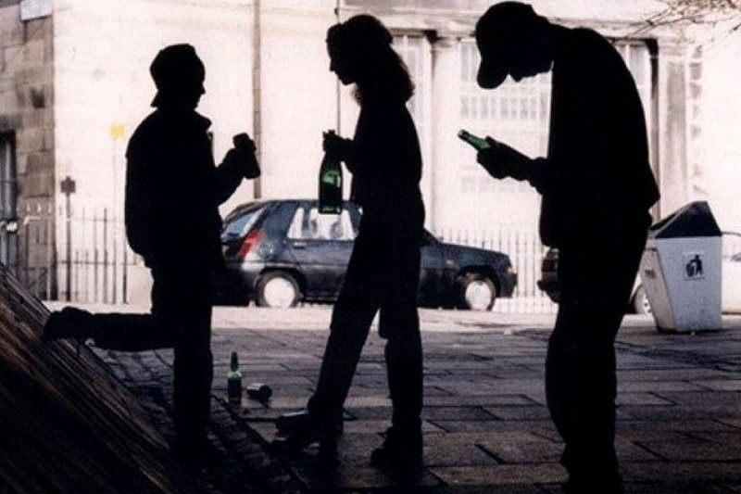
Когда стоит бить тревогу, если подросток –
представитель субкультуры?
заметны перемены в психологическом состоянии (резкие эмоциональные «качели»): он перевозбужден и радостен либо наоборот, подавлен, выглядит испуганным или агрессивным;
пропускает школу или вообще перестает учиться, отказываясь от общения с близкими и вчерашними друзьями; когда подросток уходит в общение только с «соплеменниками»;
увлечение деструктивными, негативными идеями;
возникло увлечение наркотиками, алкоголем;
отмечаются признаки интернет-зависимости;
у ребенка есть попытки самоповреждения.
Учитывая подвижную психику подростков, важно понимать, что там, где один подросток, таким образом, будет играть, другой - привлекать внимание, бороться с одиночеством и неприятием социума, прячась, например, за маской животного, у третьего — данное поведение может быть предвестником серьезного психического заболевания или ментального расстройства.
Например, в ситуации, когда подросток ощущает себя оборотнем, как в фильме ужасов. Чаще всего, происходит идентификация с образом волка. В психиатрии такое состояние обозначают термином «ликонтропия». Оно может быть синдромом психотической депрессии, психоза, диссоциативного расстройства личности и даже проявлением шизофрении. Поэтому, если сращение с образом животного зашло слишком далеко, лучше обратиться к подростковому психиатру, а не к психологу, чтобы не упустить момент еще возможной коррекции психики подростка.

Slide 15

Где границы нормы и как уберечь ребенка?
1. Формировать здоровые отношения в семье и нормальную психологическую атмосферу. Доверительные отношения в семье помогут наладить общение с подростком. Ребенку тогда не придется «скрываться» от проблем, например, в интернете.
2. Проводить время с подростком. Заниматься вместе с ним тем,
что ему нравится. В гармоничной семье, где к увлечениям ребенка
относятся с интересом, без излишней серьёзности или, наоборот, сарказма,
возможности для коррекции отклонений очень велики.
3. В норме подростковая реакция группирования актуальна в возрасте 13 -19 лет.
4. Вести диалог с подростком. Интересоваться, чем он увлекается, с кем дружит, куда ходит. Можно рассказать о собственных подростковых увлечениях и тех субкультурах, в которых состояли родители, а также вербализовать свои переживания по отношению к ситуации.
5. Задействовать собственный интеллектуальный потенциал, побуждая подростков к рассуждениям над причинами и следствиями на примере их реальной жизни. Это позволит ребенку научиться осознавать и анализировать происходящее, быть более критичным.
6. Собрать о субкультуре как можно больше информации. Для этого стоит посмотреть все возможные источники, побеседовать с ребёнком, послушать, что он рассказывает. Так можно собрать полную и объективную картину об объединении.
7. Оценить все за и против. Если субкультура угрожает жизни и здоровью подростка, например, если в ней действует преступная банда, увлекаются наркотиками или спиртным, занимаются самоповреждением, необходимо принимать меры.
8. Определить фрустрированную потребность и направить ее удовлетворение в социально приемлемое русло.

Slide 16


9. Если у ребенка в детстве были психоневрологические проблемы, то во время подросткового возраста возможны их «обострения». Необходимо позаботиться, чтобы к этому моменту у ребенка были сформированы устойчивые увлечения, узкий круг общения (привычный и постоянный), мало свободного времени и родители или соответствующие специалисты в свободном доступе.
10. Если у детей отягощена наследственность (алкоголизм,
наркомания, психические заболевания родственников),
они находятся в группе риска и таким детям требуется особое внимание.
Лучше, если подростковый период будет протекать под
систематическим контролем специалиста, который будет
регулярно встречаться с самим подростком и его семьей.

Slide 17

Телефоны служб экстренной психологической помощи
8-495-524-49-17 – Центр «Радуга»
8-800-2000-122
8-499-624-60-01
8-495-575-87-70
8-495-791-20-50
https://phmr.ru –Портал психологической поддержки Московской области
https://psi.mchs.gov.ru - Интернет-служба Экстренной психологической помощи МЧС России

Slide 18
Информационные источники
Волков Ю.Г., Добреньков В.И., Кадария Ф.Д. Социология молодежи. 2001.
Луков В.А. Молодежные субкультуры в современной России. 2012.
3. Мудрик А.В. Введение в социальную педагогику. 1997.
4. Ранняя профилактика девиантного поведения детей и подростков / Под ред. А.Б. Фоминой. 2003.
5. Тагирова Г.С. Психолого-педагогическая коррекционная работа с трудными подростками. 2003.
Хебдидж Д. Субкультура: значение стиля. 2010.
Clegg, H., Collings, R., & Roxburgh, E.C. (2019) Therianthropy: Wellbeing, schizotypy and autism in individuals who self- identify as non-human. Society and Animals, 27(4) 403-426.
https://quadrobics.com/about-kvadrobiks.html

Slide 19

Благодарю за внимание!

